Slide 1
HOE DEZE LESSEN TE GEBRUIKEN
door sanjay en Arvind Seshan
Vertaald roy krikke en henriëtte van dorp

Slide 2
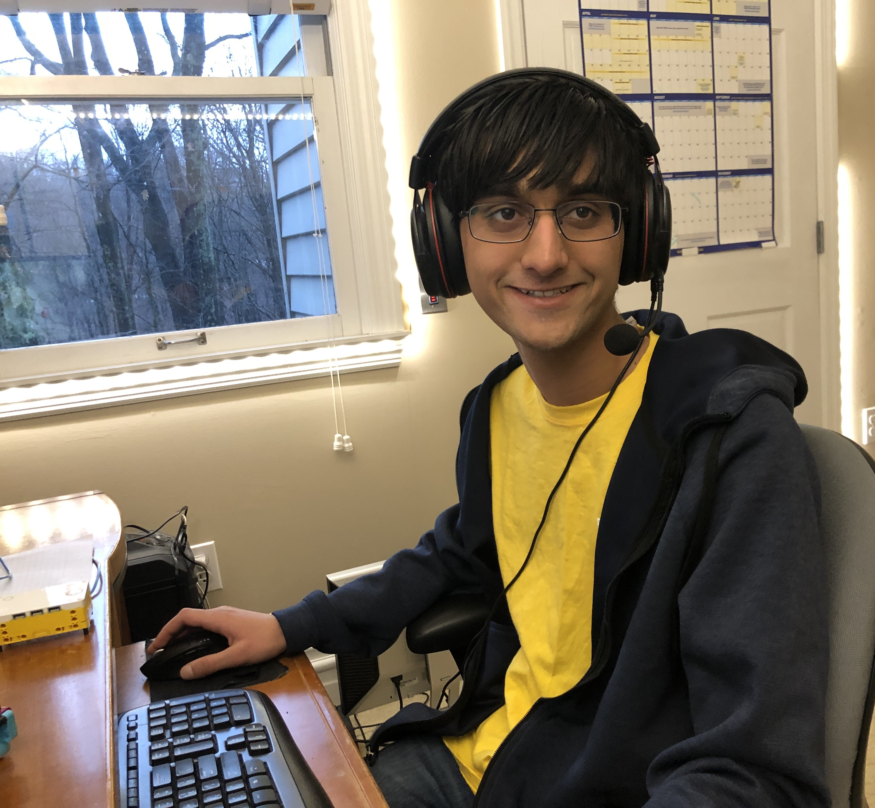
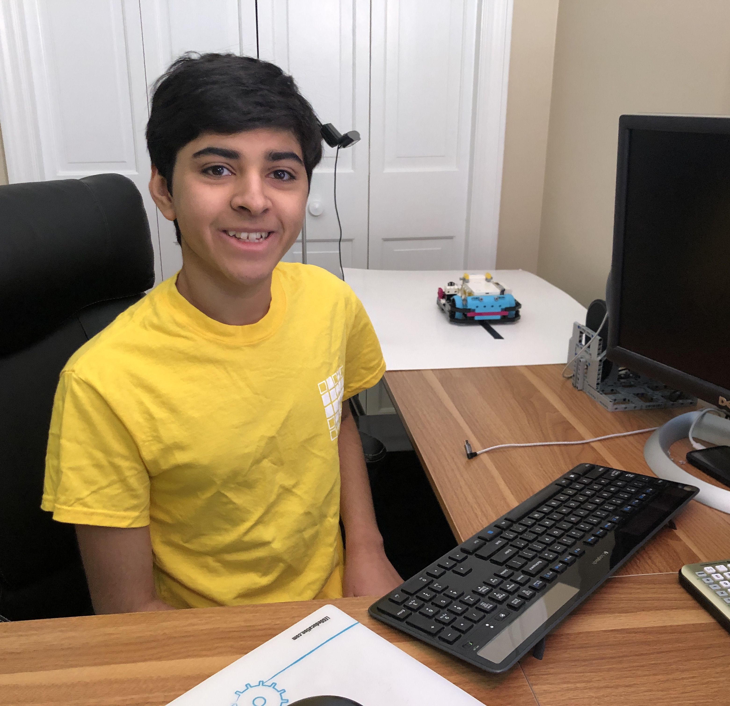
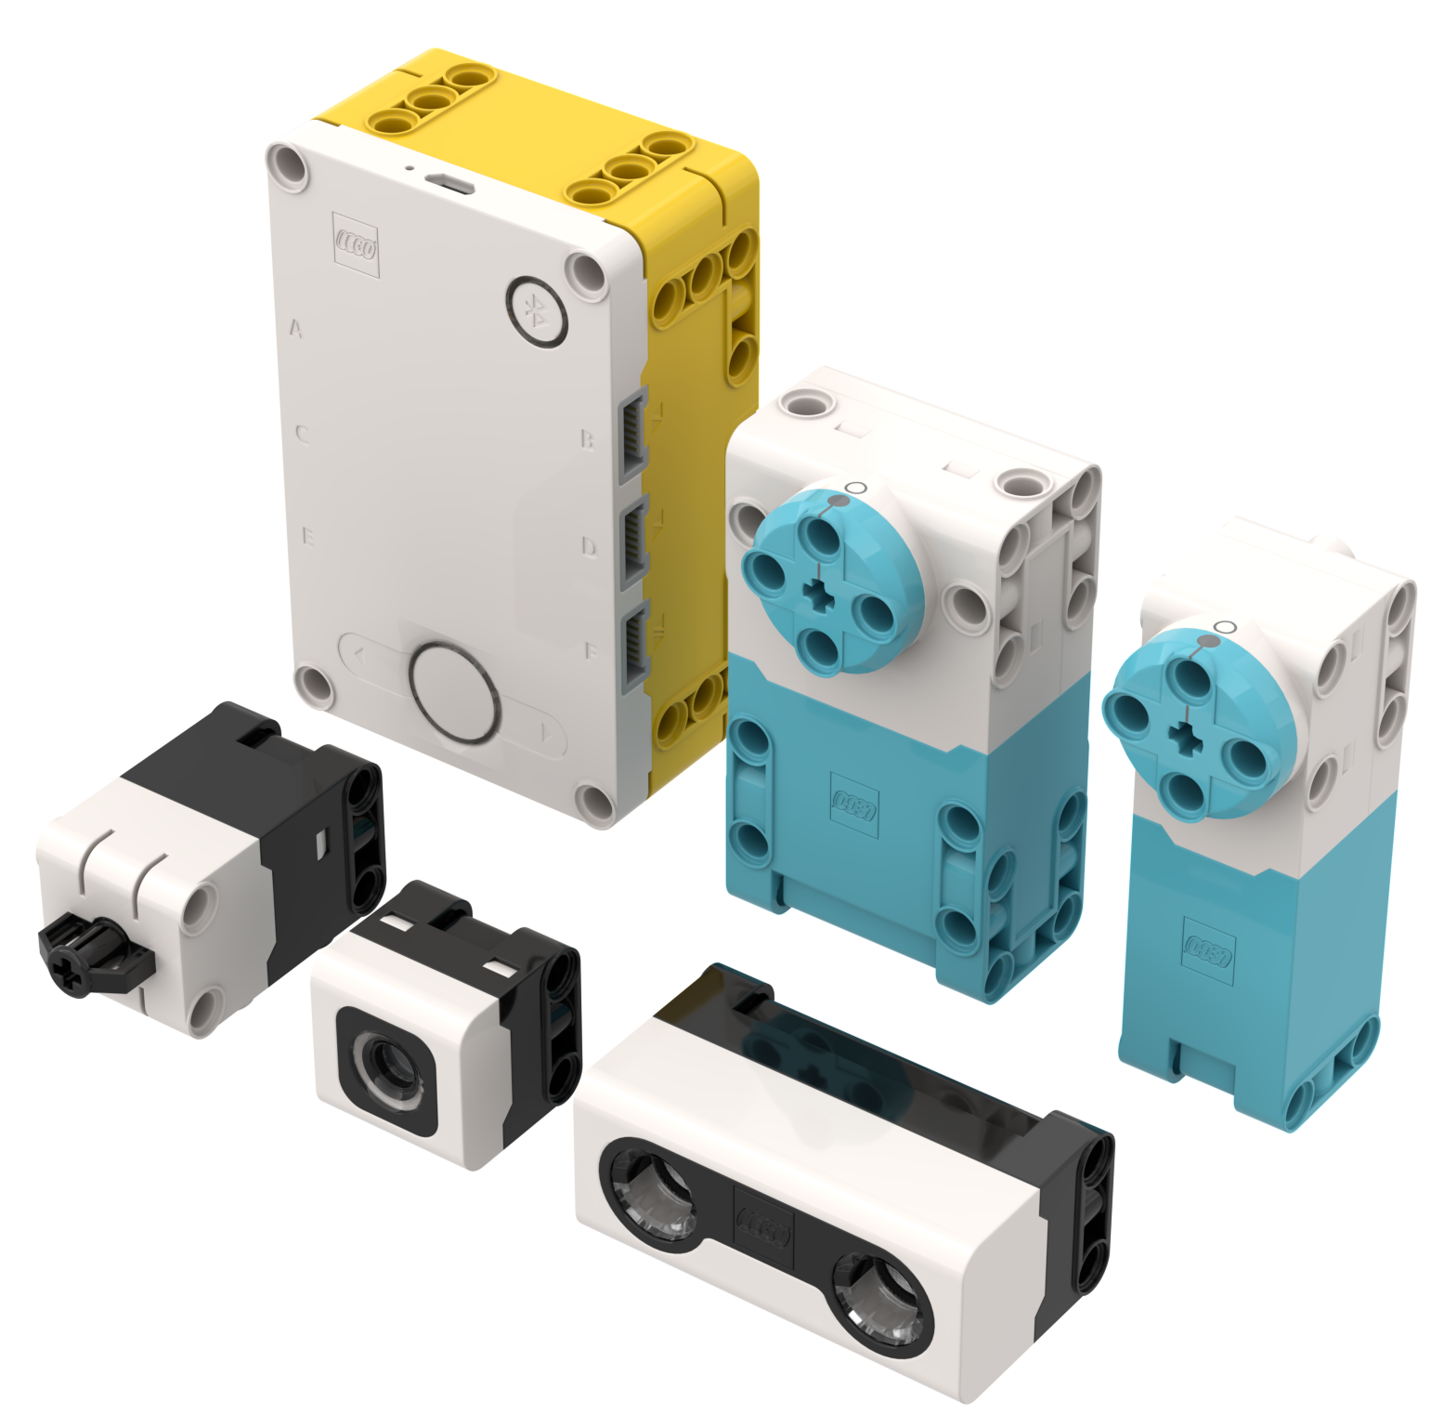
WIE ZIJN DE AUTEURS & OPRICHTERS?
Wij zijn ongediplomeerde studenten aan het Massachusetts Institute of Technology.
Wij zijn ongediplomeerde studenten aan het Massachusetts Institute of Technology.
In 2016 wonnen we first place programming op World Festival St. Louis. In 2018 wonnen we First Place Champion's op World Festival en hadden we ook een robot die in de top 6 scoorde.
We hebben ook alle lessen geschreven op EV3Lessons.com die door meer dan 850.000 gebruikers wereldwijd worden gebruikt. FLLTutorials.com heeft nog eens 150.000 gebruikers.
We zijn ook geselecteerd als de "Eerste 5" - twee van de eerste vijf community leden die door LEGO zijn geselecteerd om feedback te geven over SPIKE Prime tijdens de ontwikkeling ervan.
We hebben meer dan 12 jaar ervaring in het werken met, lesgeven, het schrijven van lessen en het concurreren met LEGO robots.
Arvind
Sanjay

Slide 3
Mission and focus
Er zijn programmeerlessen beschikbaar in de SPIKE Prime-software. Die lessen zijn korte, projectmatige lessen. Er zit een wedstrijdelement in. Er zijn ook projecten beschikbaar in Robot Inventor.
Prime Lessen bieden een ander perspectief. We richten ons op het ontwikkelen van programmeervaardigheden door gebruik te maken van een basistrainingsrobot met twee aandrijfwielen
De vaardigheden die we aanleren, kunnen worden toegepast op elk project of elke wedstrijd
Wij geloven sterk in de noodzaak van ontdekking. We zullen nooit directe oplossingen bieden voor een wedstrijd. Er wordt van je verwacht dat je het concept leert en het toepast in situaties die je nodig hebt in competitie
We zijn ervan overtuigd dat het gebruik van sensoren een waardevol hulpmiddel is om de betrouwbaarheid van de robot te vergroten, en daarom zult je merken dat de meeste van onze lessen op de een of andere manier over sensoren gaan
Onze lessen zijn ontworpen om in volgorde te worden voltooid, zodat je voor elke les over de juiste vereisten beschikt. Ze zijn georganiseerd in handige blokken die op elkaar voortbouwen.

Slide 4
Lesson format
Onze lesinhoud en -indeling zijn gebaseerd op negen jaar schrijf- en programmeerlessen. We proberen onze lessen expres kort te houden (10-12 dia's). Onze lessen zijn geen YouTube-video's met opzet. We zullen echter een aanvullende video bieden om robotbewegingen te demonstreren wanneer dat nodig is.
Elke les bevat de volgende onderdelen:
Doelstellingen, Hoofdblokken, Uitdaging, Oplossing
Lessen worden gegroepeerd in blokken

Slide 5
PRIME lessons ORGANIZATION
UNIT 1 – Aan de slag
Hoe deze lessen te gebruiken Een robot bouwen
Hoe maak je een robot in CAD Eenvoudiger bouwen met SPIKE Prime en Robot Inventor Software en firmware installeren
UNIT 2 – Navigeren door de software
Inleiding tot Hub en software Projecten beheren Sensorwaarden weergeven
UNIT 3 – Moving and Turning
Robotbeweging configureren Rechtdoor bewegen Draaien met Gyro Nauwkeurigere bochten
UNIT 4 – Goede praktijkvoorbeelden
Een back-up maken van bestanden
Code afdrukken
Pseudocode
Commentarieer code
UNIT 5 – Sensoren
Inleiding tot krachtsensor
Inleiding tot kleursensor Inleiding tot de afstandssensor
3X3 Lichtmatrix *
UNIT 6: Betere programmeertechnieken
Herhaalblokken/lussen gebruiken
Geluidsblokken/luidsprekerfuncties gebruiken
Lichtblokken/Lichtfuncties gebruiken
Als-dan-blokken/als-anders-verklaringen gebruiken

Slide 6
PRIME lessons ORGANIZATION
UNIT 7: Alles bij elkaar brengen
Een object verplaatsen met blokkeerdetectie
Basislijnvolger
Uitdagingen
UNIT 8 – Geavanceerde programmeertechnieken
Inleiding tot gebeurtenissen
Gebeurtenissynchronisatie
Variabelen
Mijn blokken
UNIT 9 – Geavanceerd sensorgebruik
Versnelling
Uitlijnen op een lijn
Proportionele lijnvolger
Gyro Rechtdoor bewegen
PID-lijnvolger
UNIT 10 – Aanvullende wedstrijdvaardigheden
Versnelling
Foutopsporingstechnieken Betrouwbaarheidstechnieken
UNIT 11 – Robot Inventor*
Machine Learning
Hub-to-Hub
* Planned

Slide 7
PRIME lessons ORGANIZATION
UNIT 8 – Geavanceerde programmeertechnieken
Inleiding tot gebeurtenissen
Gebeurtenissynchronisatie
Variabelen
Mijn blokken
UNIT 9 – Geavanceerd sensorgebruik
Uitlijnen op een lijn
Proportionele lijnvolger
Gyro Rechtdoor bewegen
PID-lijnvolger
UNIT 10 – Techniques for FIRST LEGO League
Versnelling
Foutopsporingstechnieken Betrouwbaarheidstechnieken

Slide 8
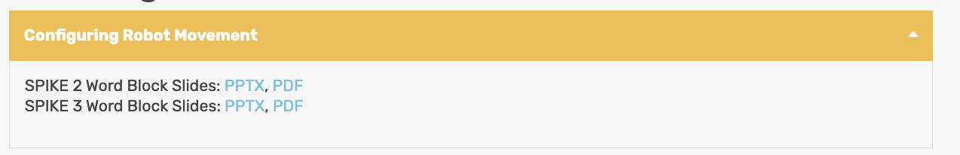
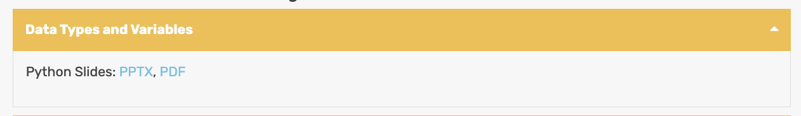
TYPES OF LESSONS
Er zijn lessen beschikbaar voor Word Blocks en Python
De lessen zijn bijgewerkt om SPIKE 3 in 2023 te gebruiken.
SPIKE Prime en MINDSTORMS Robot Inventor lijken erg op elkaar. Maar er zijn verschillende functies en blokken beschikbaar in elke software.

Slide 9

CREDITS
Deze les is gemaakt door Sanjay Seshan en Arvind Seshan voor Prime Lessons
Deze lessen zijn door Roy Krikke en Henriëtte van Dorp vertaald in het Nederlands Meer lessen zijn beschikbaar op www.primelessons.org
This work is licensed under a Creative Commons Attribution-NonCommercial-ShareAlike 4.0 International License.

